Slide 1



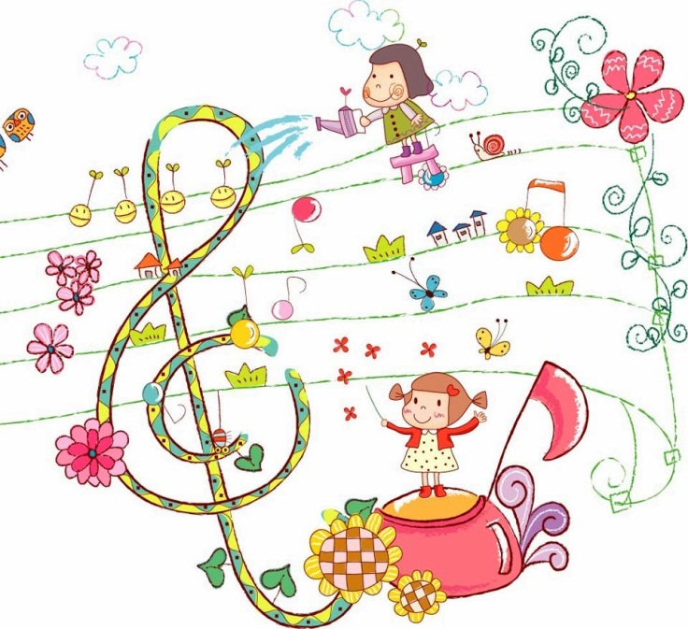
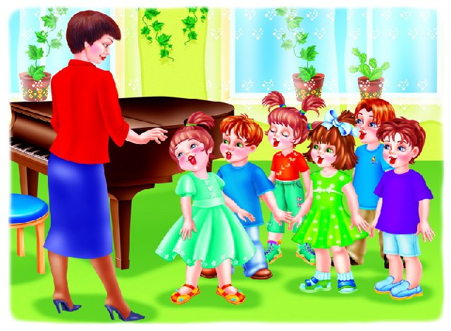
Вокальный кружок «Домисолька»
Цель кружка: Формирование эстетической культуры дошкольника; постановка певческого голоса, развитие эмоционально-выразительного исполнения песен; становление певческого дыхания, правильного звукообразования, четкости дикции.
Задачи: 1.Формирование интереса к вокальному искусству. 2.Развитию постановки голоса, умения петь естественным голосом, без напряжения; постепенно расширяя диапазон. 3.Развитию музыкального слуха, координации слуха и голоса. 4.Развитию чистоты интонирования, четкой дикции, правильного певческого дыхания, артикуляции. 5.Развитию певческого голоса, выразительно передавая характер песни. 6.Формированию певческой культуры (правильно передавать мелодию естественным голосом, без напряжения). 7.Совершенствованию вокально-хоровых навыков петь ансамблем, соло, каноном, рефреном; навыки работы с микрофоном. 8.Желание петь в группе и в домашней обстановке.
Рекомендуемый возраст посещения кружка: дети среднего, старшего, подготовительного дошкольного возраста (4-7 лет).
Занятия проводятся один раз в неделю. Продолжительность занятия: средние группы -20 мин; старшие группы – 25 мин.; подготовительные к школе группы– 30 мин.
Музыкальный руководитель высшей категории МАДОУ д/с №73 «Огонек» Котова Елена Михайловна

